Slide 1
МБУ ДО «Центр дополнительного образования «Одаренность»
КОНКУРС
«НАВИГАТОРЫ БЕЗОПАСНОСТИ ДОРОЖНОГО ДВИЖЕНИЯ»
В ФОРМАТЕ ИГРЫ «ГДЕ ЛОГИКА?»

Slide 2
1 РАУНД
«НАЙДИ ОБЩЕЕ»

Slide 3
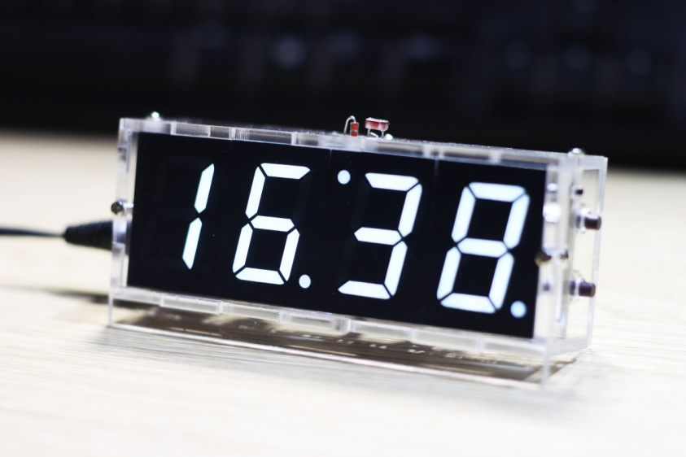
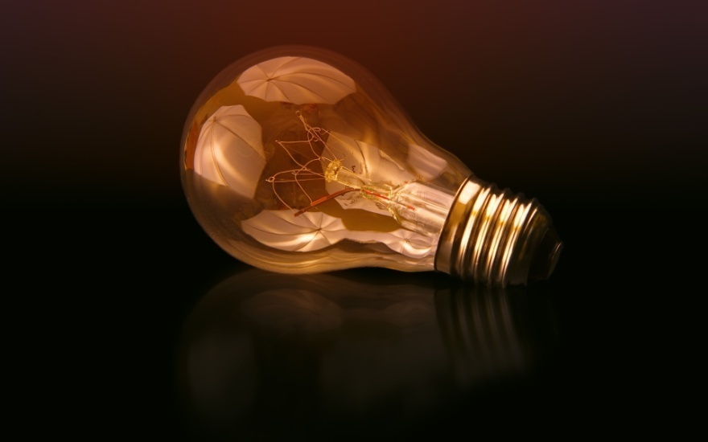
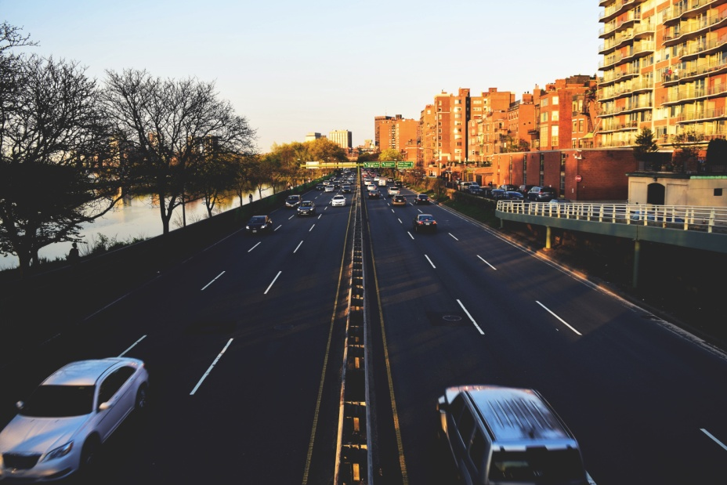
1 РАУНД
«НАЙДИ ОБЩЕЕ»

Slide 4
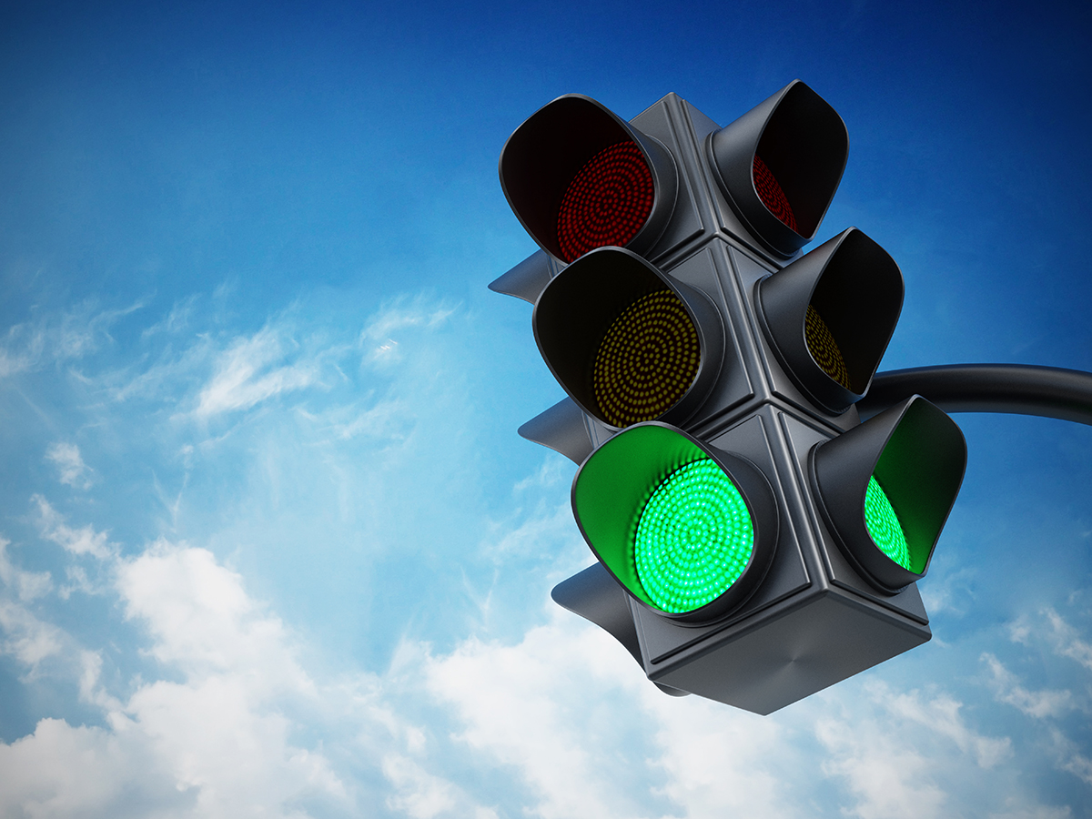
СВЕТОФОР

Slide 5
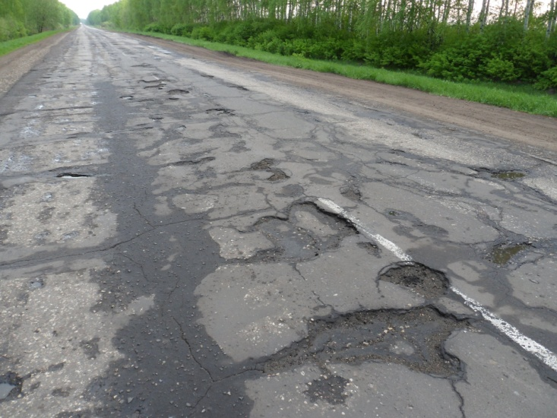
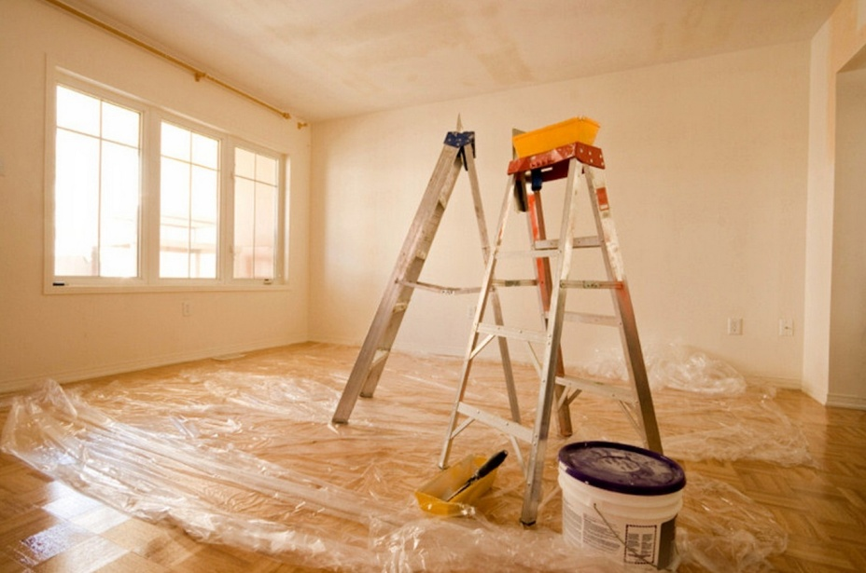
1 РАУНД
«НАЙДИ ОБЩЕЕ»

Slide 6
ЗНАК «ДОРОЖНЫЕ РАБОТЫ»

Slide 7
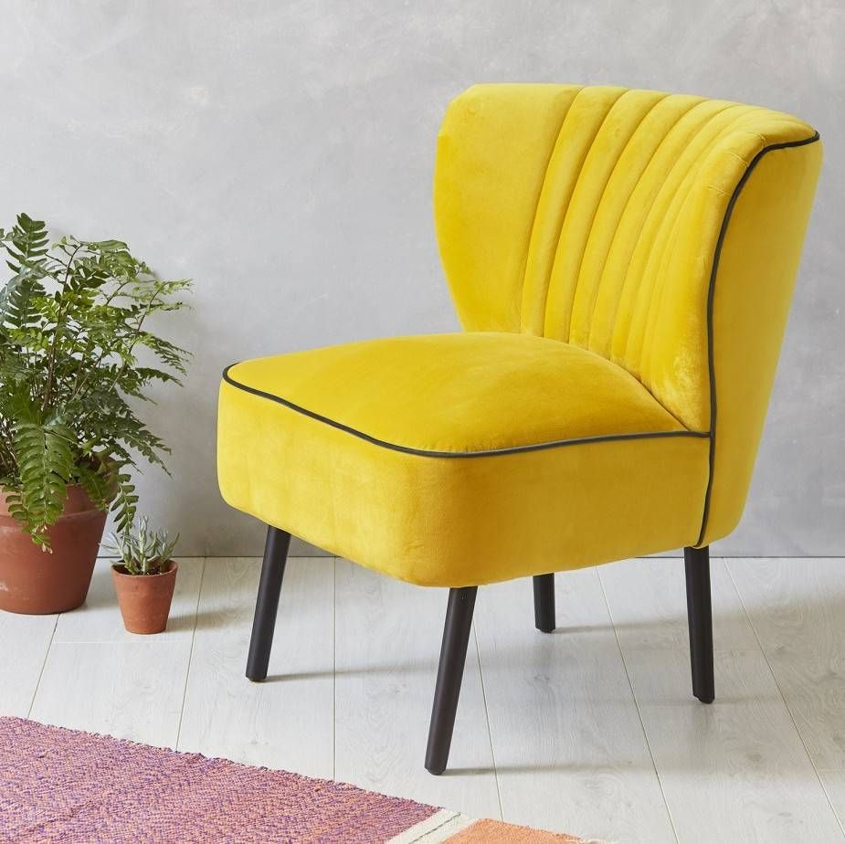
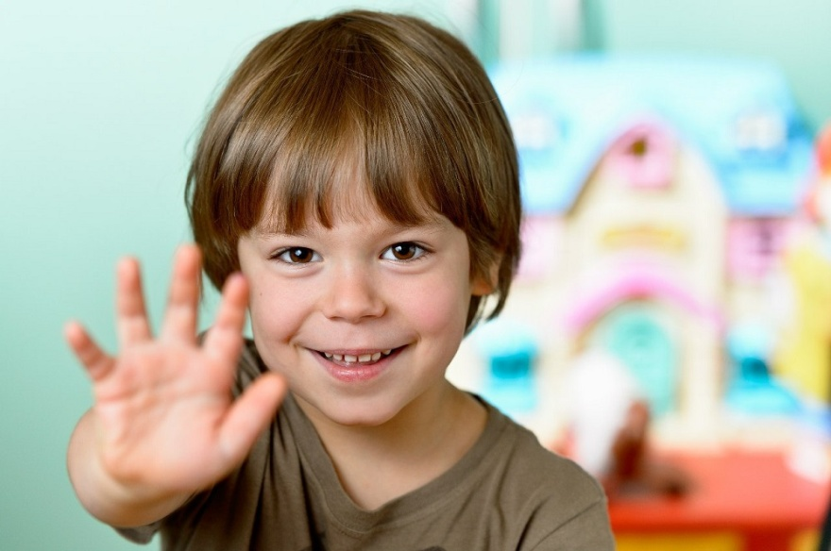
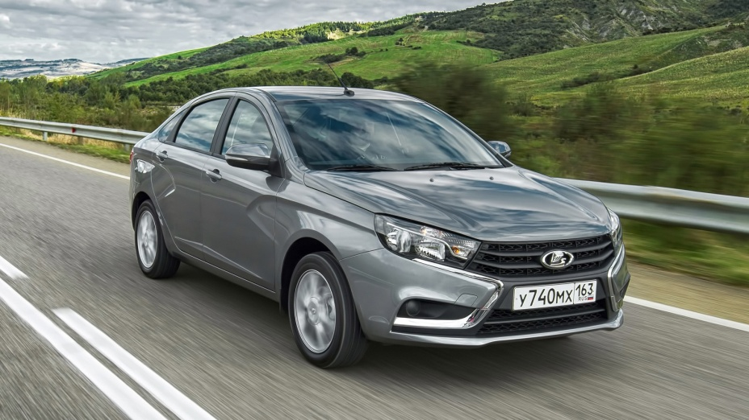
1 РАУНД
«НАЙДИ ОБЩЕЕ»

Slide 8
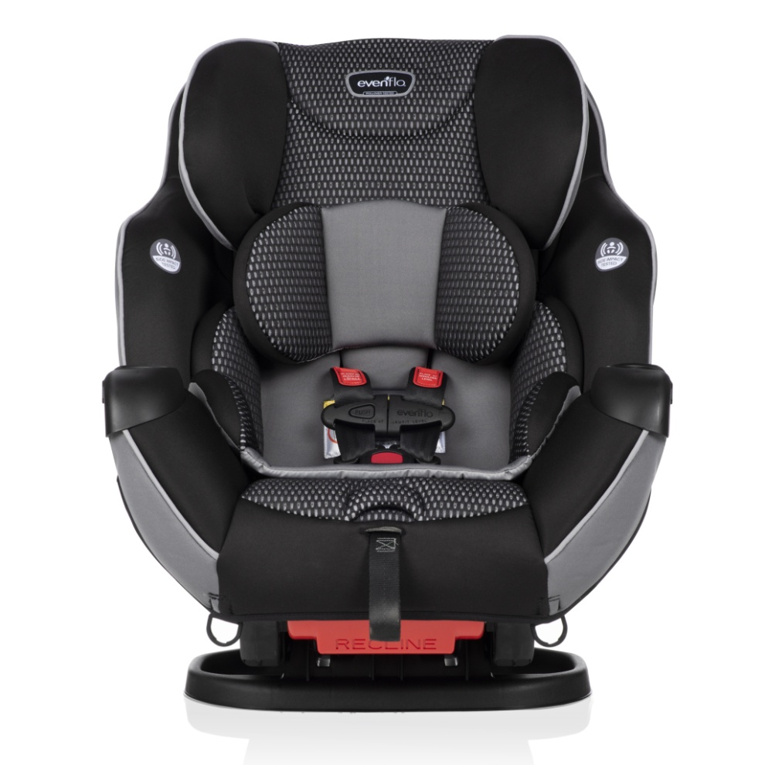
АВТОКРЕСЛО

Slide 9
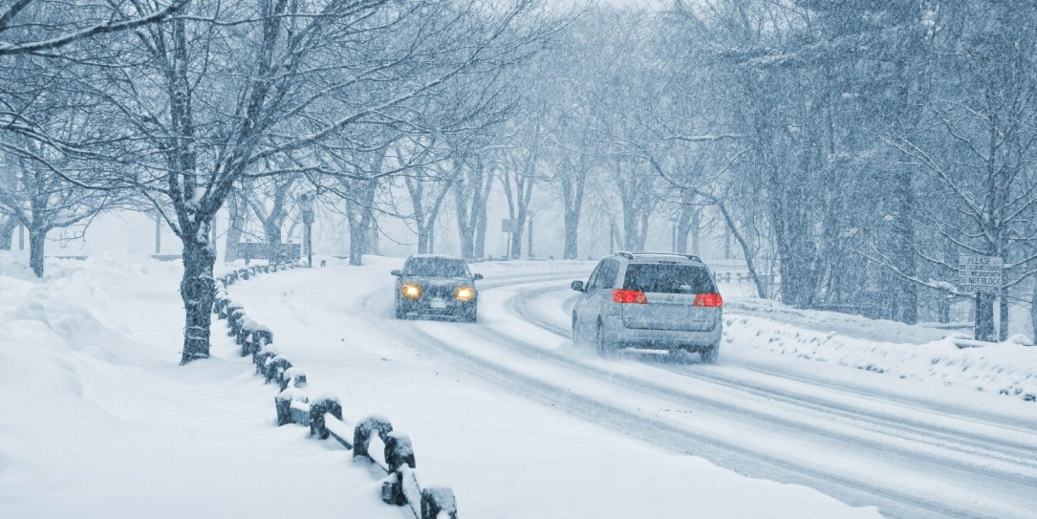
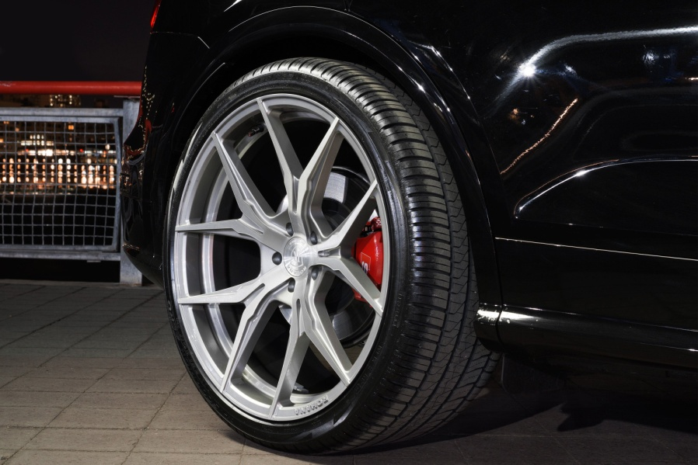
1 РАУНД
«НАЙДИ ОБЩЕЕ»

Slide 10
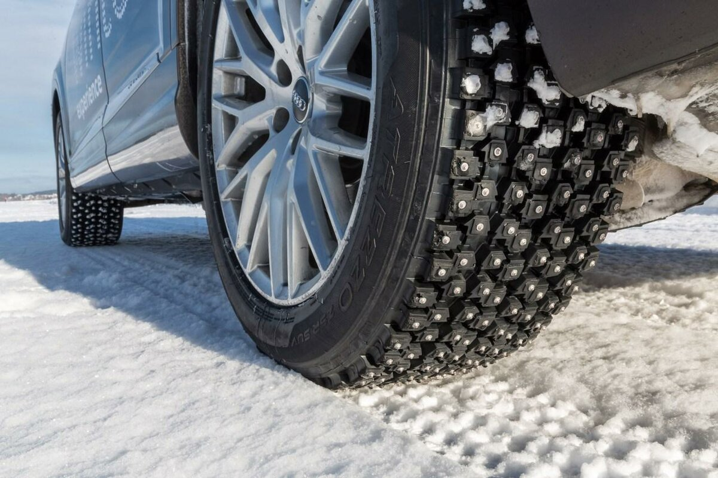
ШИПЫ

Slide 11
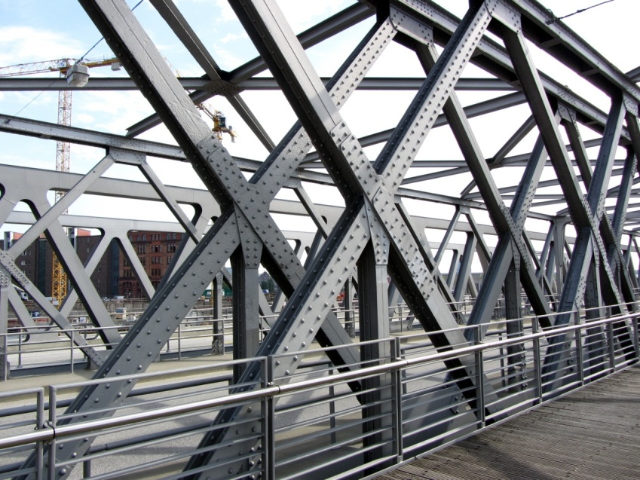
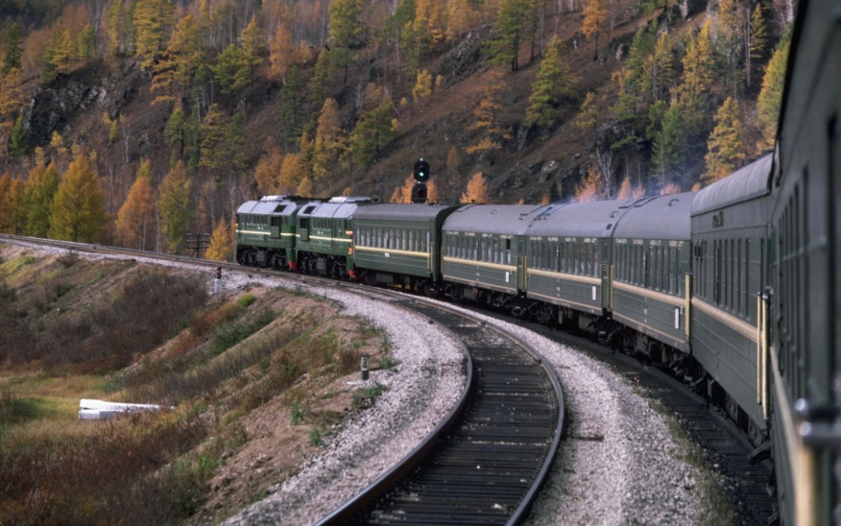
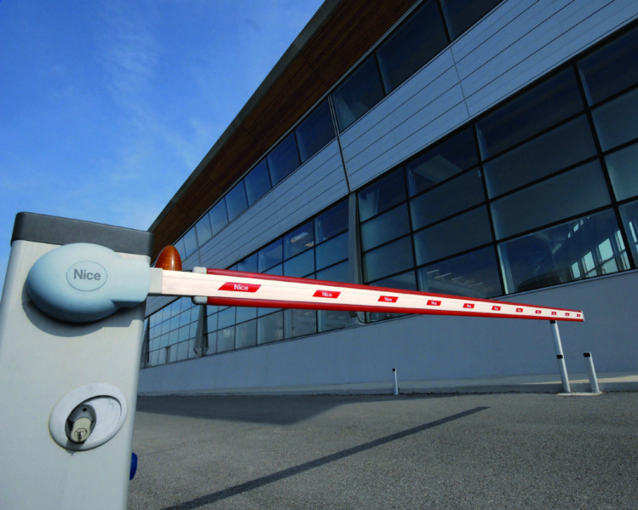
1 РАУНД
«НАЙДИ ОБЩЕЕ»

Slide 12
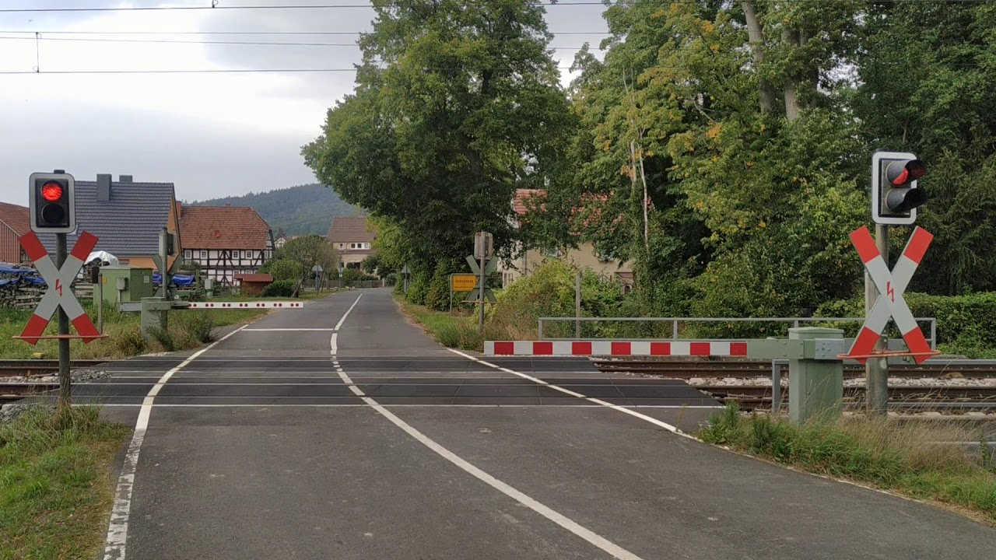
Ж/Д ПЕРЕЕЗД СО ШЛАГБАУМОМ

Slide 13
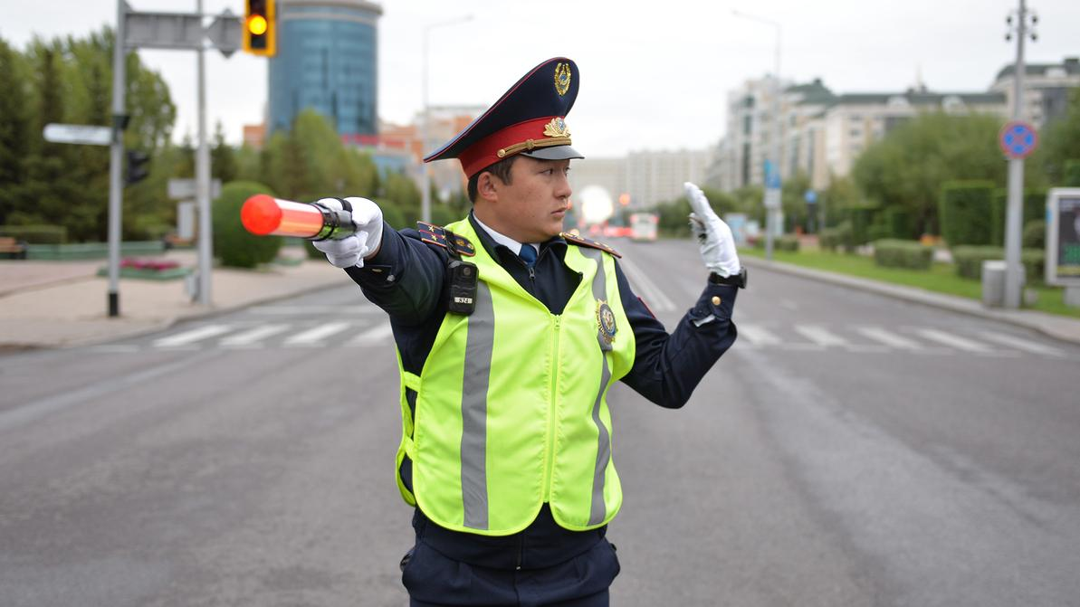
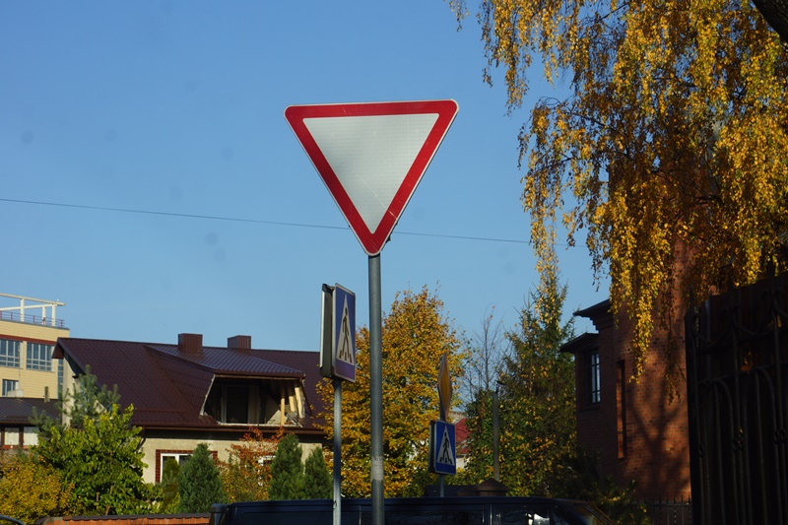
1 РАУНД
«НАЙДИ ОБЩЕЕ»

Slide 14
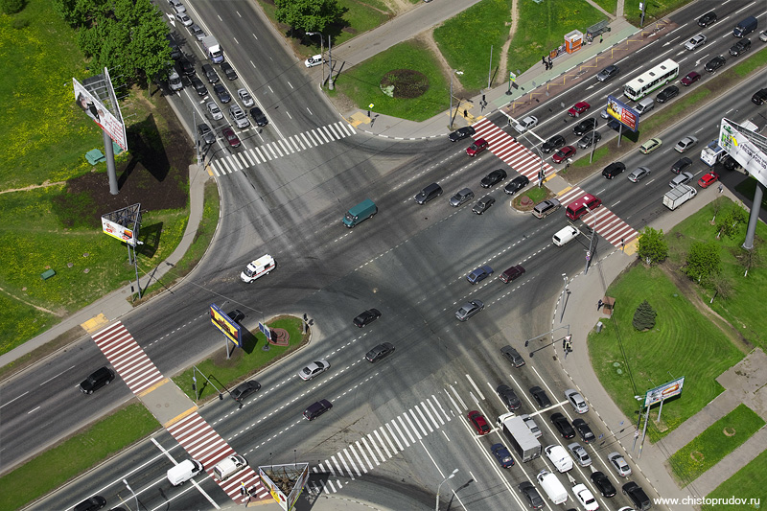
ПЕРЕКРЕСТОК

Slide 15
2 РАУНД
«ДВА В ОДНОМ»

Slide 16
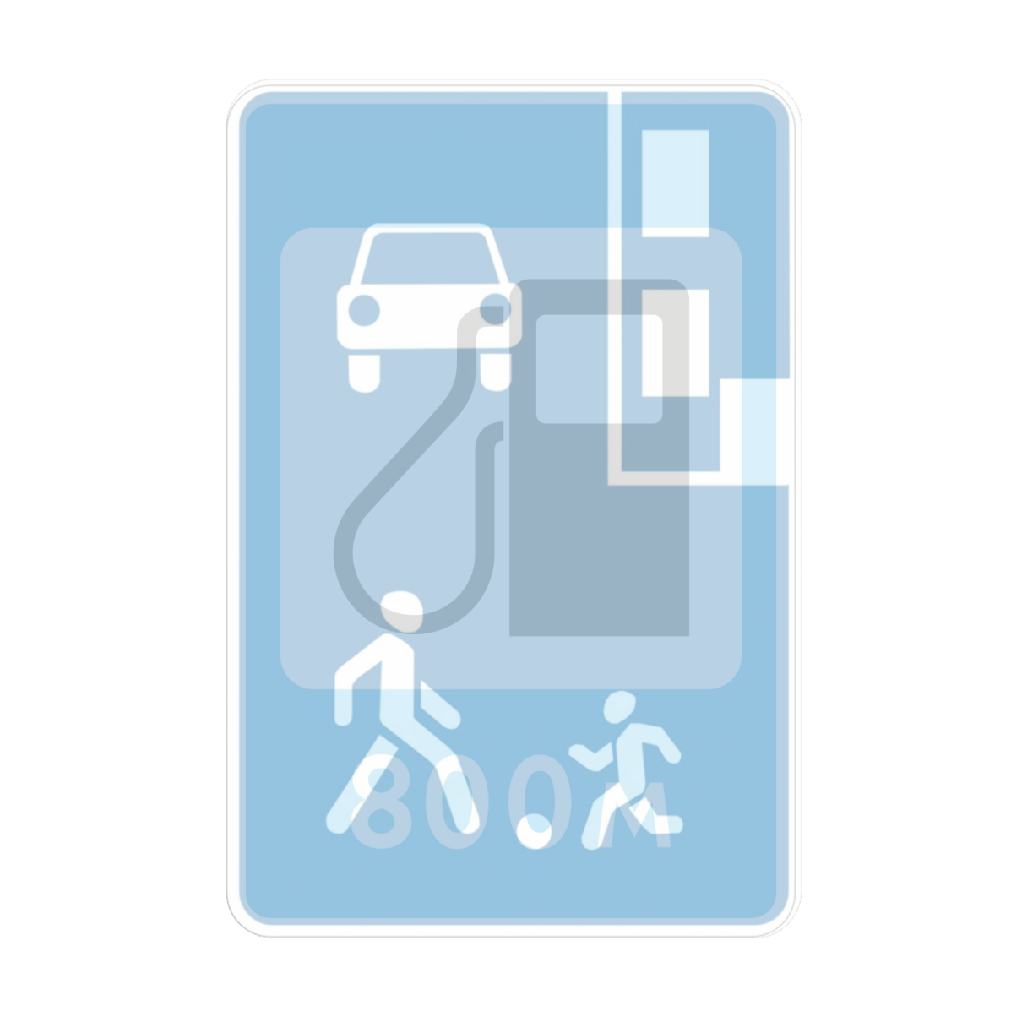
2 РАУНД
«ДВА В ОДНОМ»

Slide 17
2 РАУНД
«ДВА В ОДНОМ»

Slide 18
2 РАУНД
«ДВА В ОДНОМ»

Slide 20
2 РАУНД
«ДВА В ОДНОМ»

Slide 22
3 РАУНД
«НАЙДИ ЛИШНЕЕ»

Slide 23
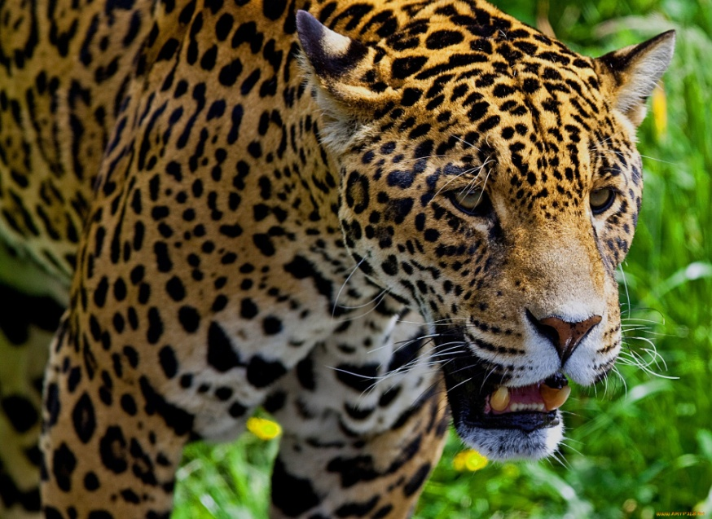
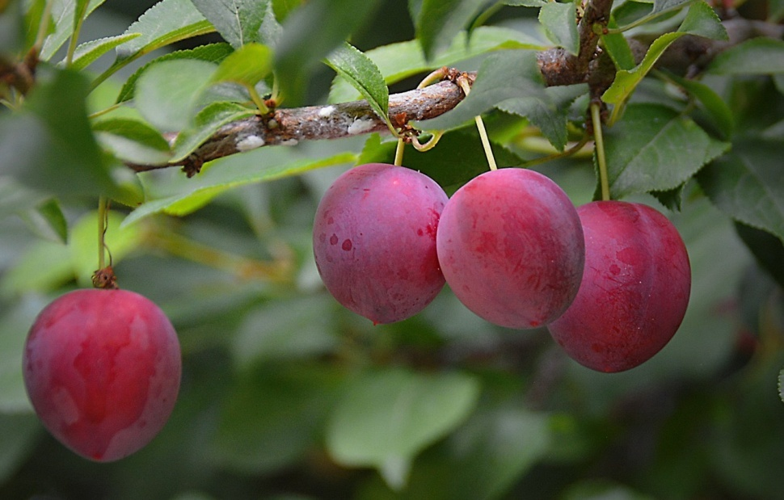
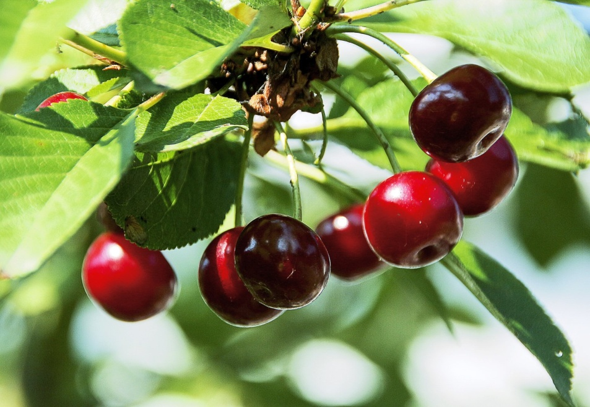
3 РАУНД
«НАЙДИ ЛИШНЕЕ»

Slide 24
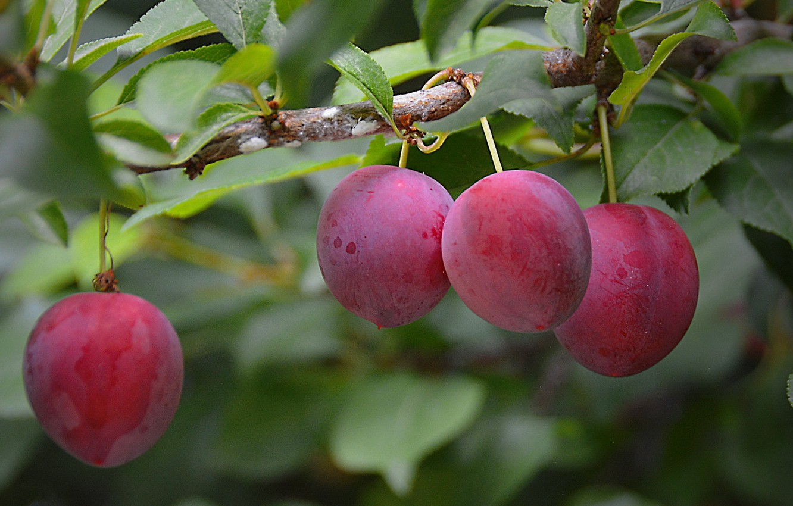
СЛИВА НЕ ЯВЛЯЕТСЯ МАРКОЙ АВТОМОБИЛЯ

Slide 25
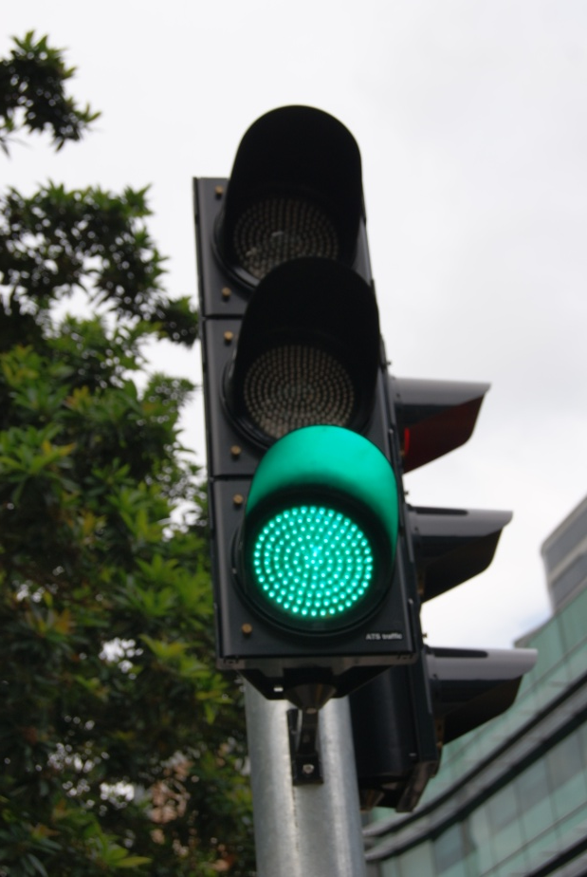
3 РАУНД
«НАЙДИ ЛИШНЕЕ»

Slide 26
ЗАПРЕЩАЮЩИЙ ЗНАК

Slide 27
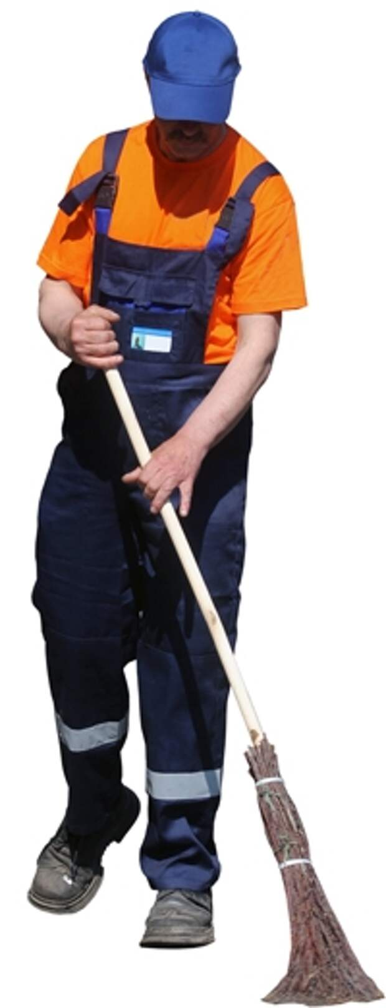
3 РАУНД
«НАЙДИ ЛИШНЕЕ»

Slide 28
ЛЕТЧИК, ТАК КАК НА ФОРМЕ НЕТ СВЕТОВОЗВРАЩАЮЩИХ ЭЛЕМЕНТОВ

Slide 29
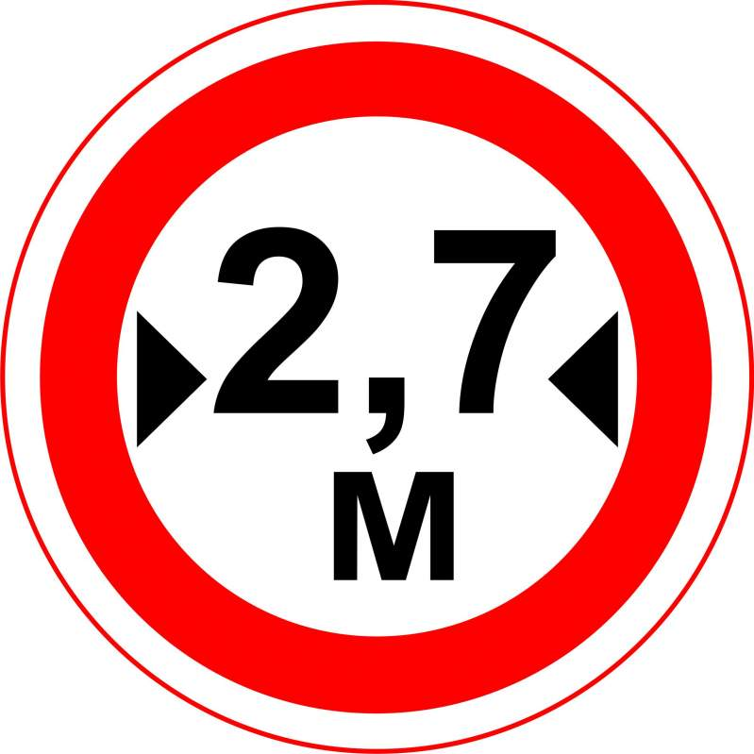
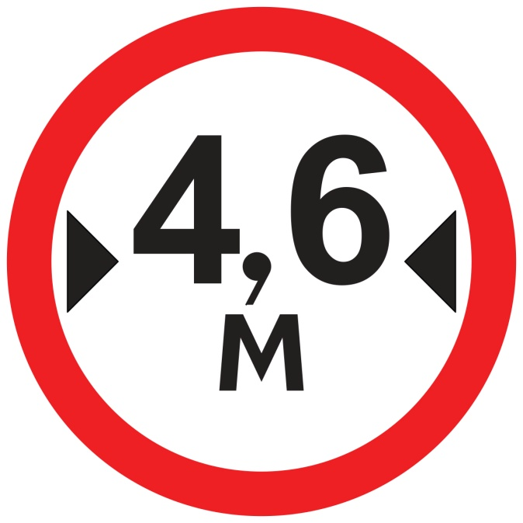
3 РАУНД
«НАЙДИ ЛИШНЕЕ»

Slide 30
ЗНАК «ДВИЖЕНИЕ ЗАПРЕЩНО»,
ТАК КАК ОН НЕ ОГРАНИЧИВАЕТ ГАБАРИТЫ

Slide 31
4 РАУНД
«ФОРМУЛА ВСЕГО»

Slide 32
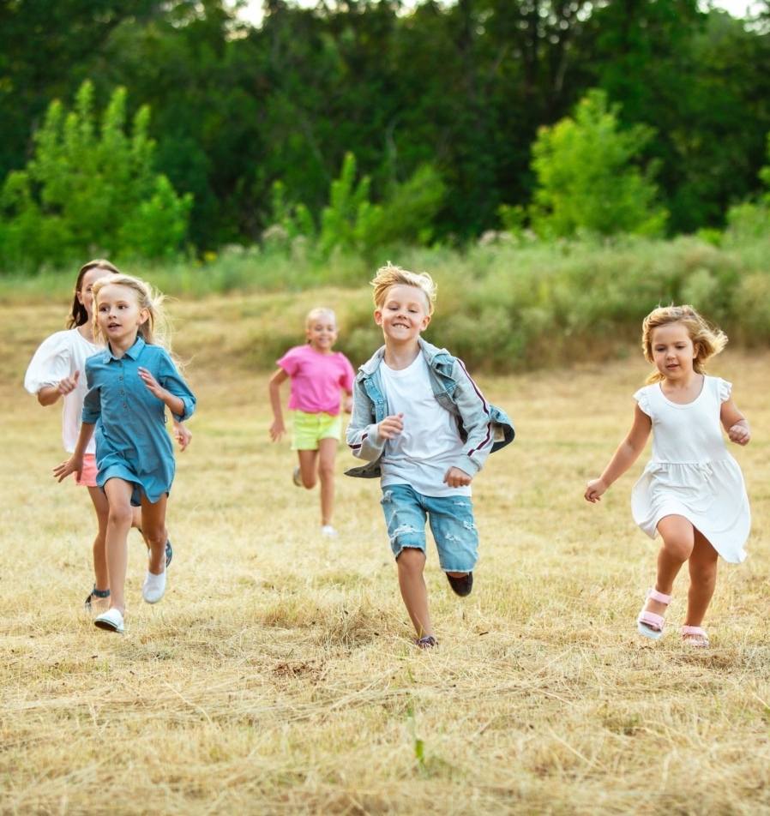
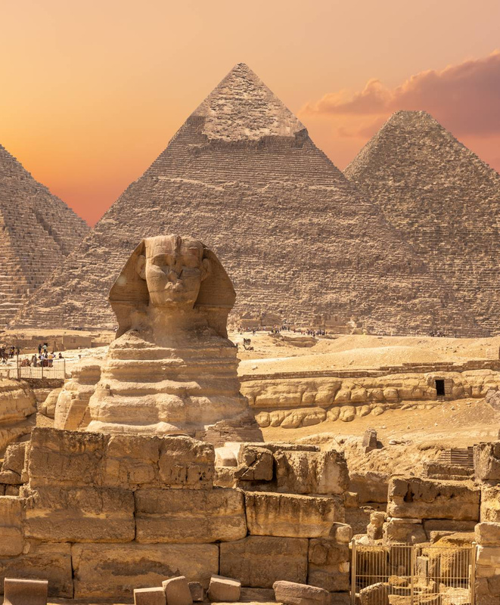
4 РАУНД
«ФОРМУЛА ВСЕГО»

Slide 33
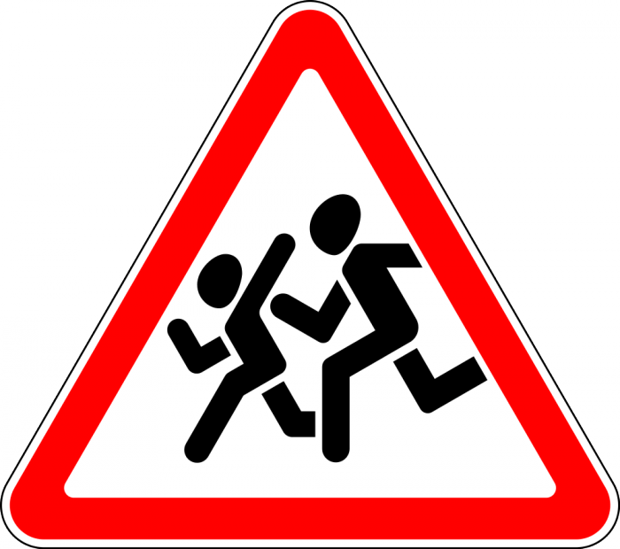
ДОРОЖНЫЙ ЗНАК «ОСТОРОЖНО, ДЕТИ»

Slide 34
4 РАУНД
«ФОРМУЛА ВСЕГО»

Slide 35
ДОРОЖНЫЙ ЗНАК «ОПАСНЫЙ ПОВОРОТ»

Slide 36
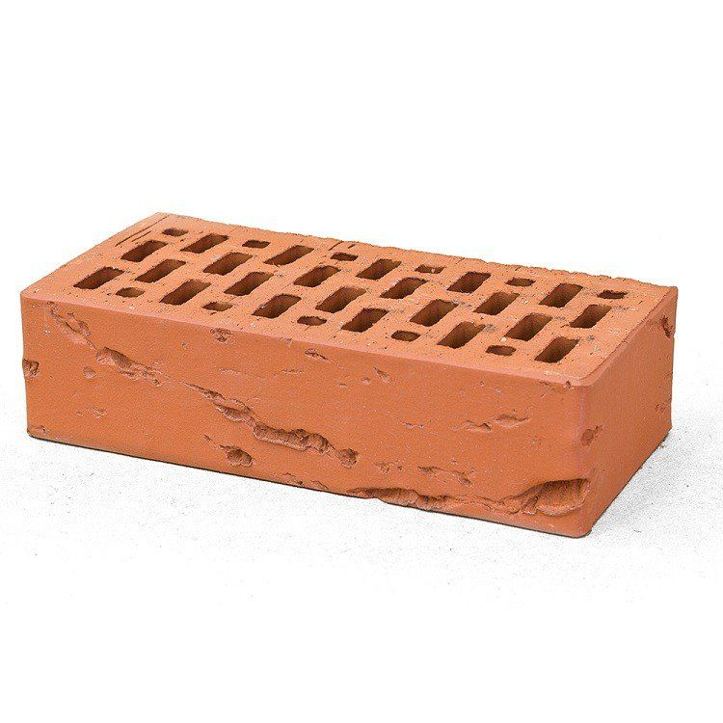
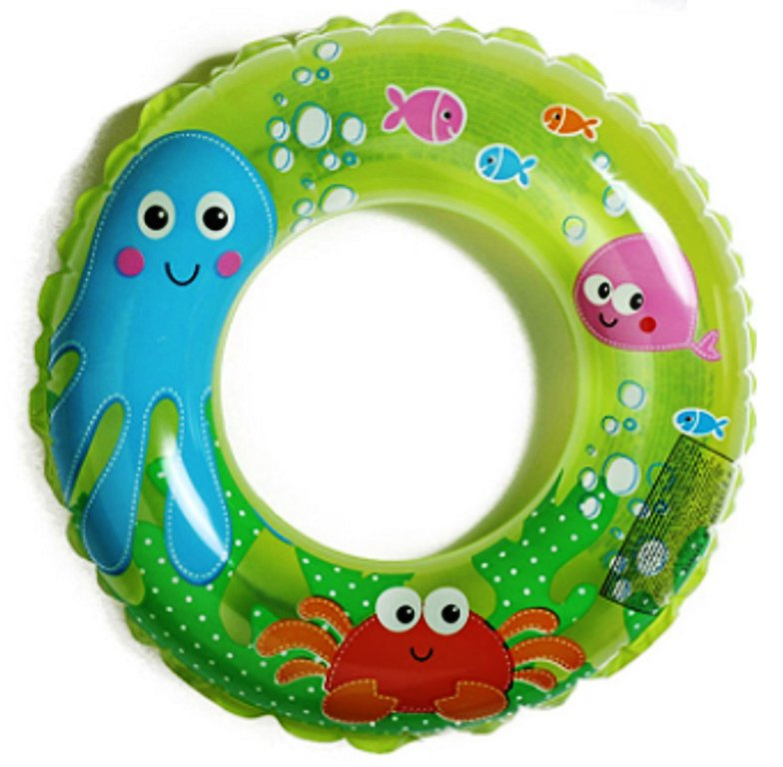
4 РАУНД
«ФОРМУЛА ВСЕГО»

Slide 37
ДОРОЖНЫЙ ЗНАК «ВЪЕЗД ЗАПРЕЩЕН»

Slide 38
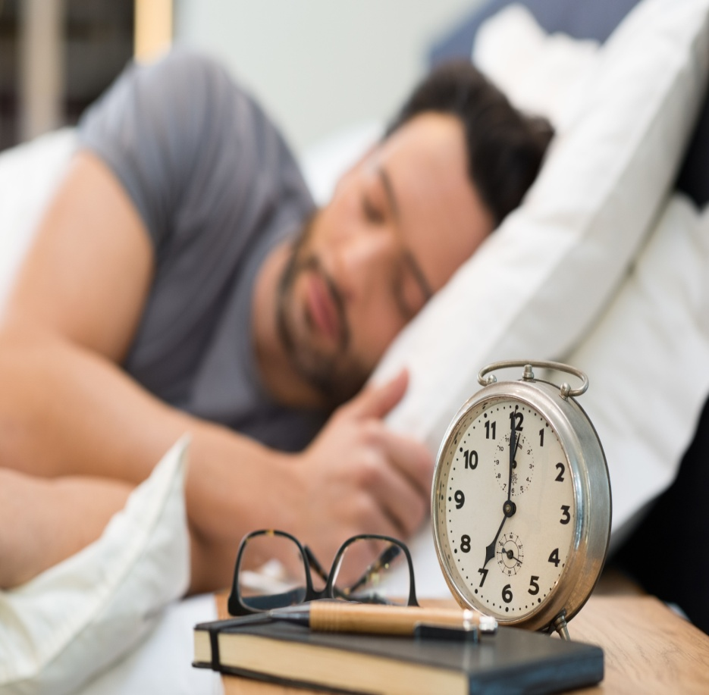
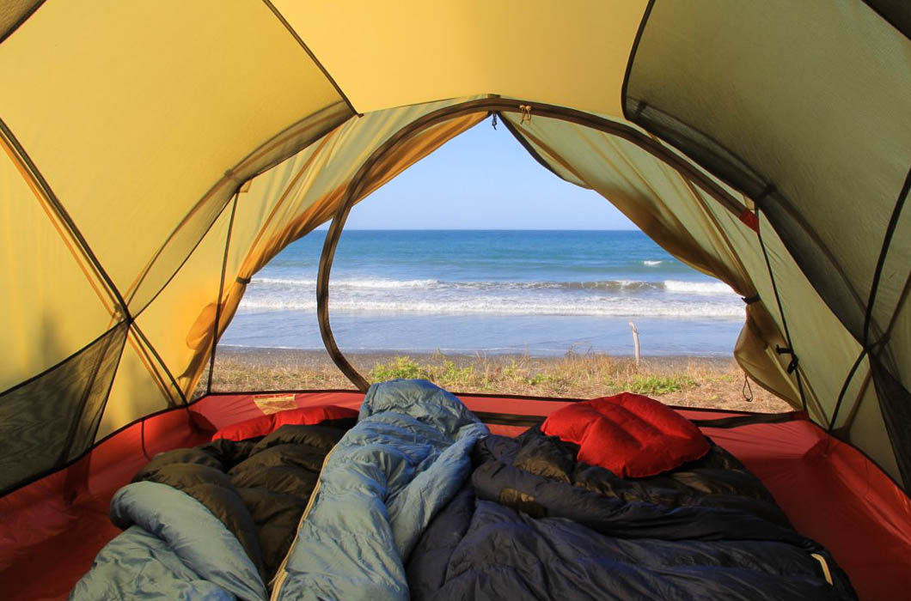
4 РАУНД
«ФОРМУЛА ВСЕГО»

Slide 39
ДОРОЖНЫЙ ЗНАК «КЕМПИНГ»

Slide 40
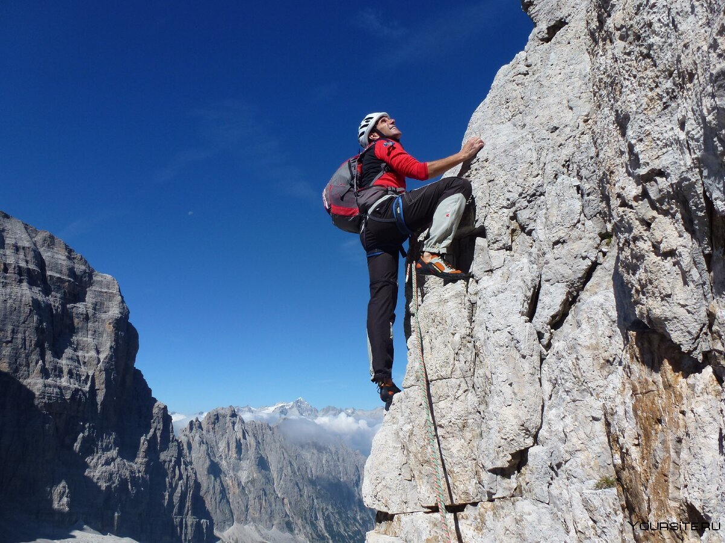
4 РАУНД
«ФОРМУЛА ВСЕГО»

Slide 41
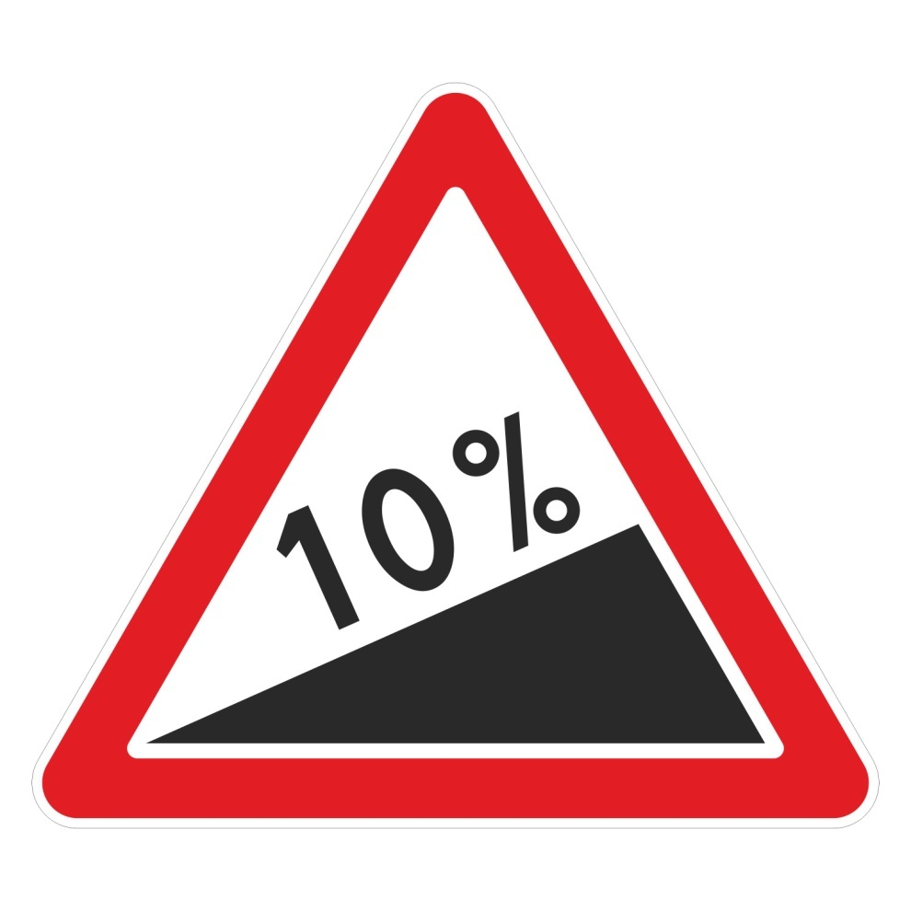
ДОРОЖНЫЙ ЗНАК «КРУТОЙ ПОДЪЕМ»

Slide 42
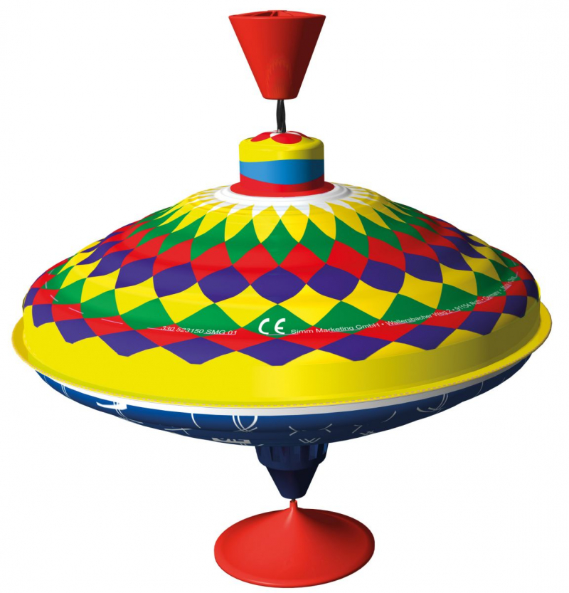
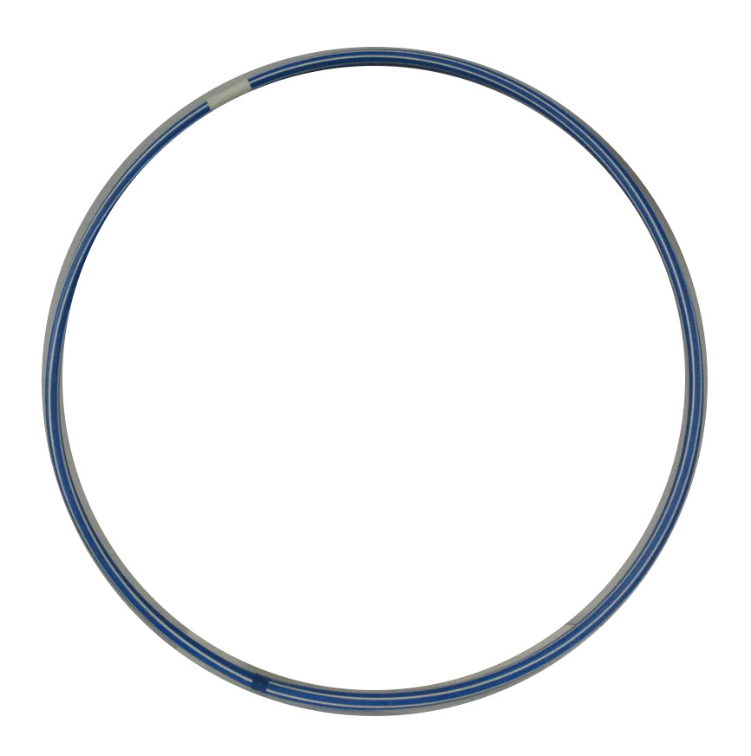
4 РАУНД
«ФОРМУЛА ВСЕГО»

Slide 43
ДОРОЖНЫЙ ЗНАК «КРУГОВОЕ ДВИЖЕНИЕ»

Slide 44
5 РАУНД
«КИНОРЕБУС»

Slide 45
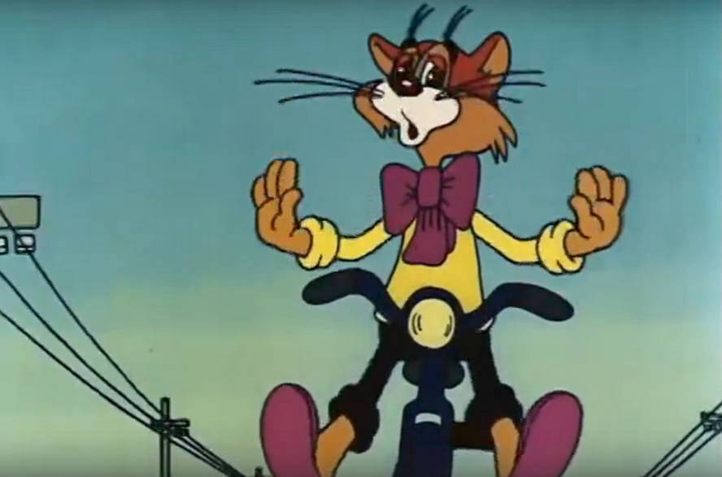

Slide 46
Правильный ответ:
Кот из мультфильма «Кот Леопольд» нарушает Правила для велосипедистов – бросил руль и убрал ноги с педалей
Х

Slide 47
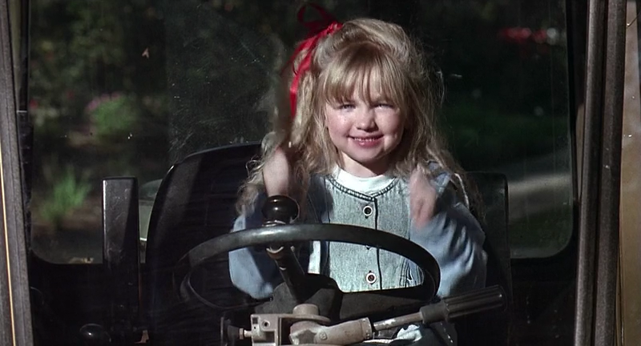

Slide 48
Правильный ответ:
Девочка из фильма «Трудный ребенок» нарушает ПДД, так как детям категорически запрещено садиться за руль автомобиля
Х

Slide 49
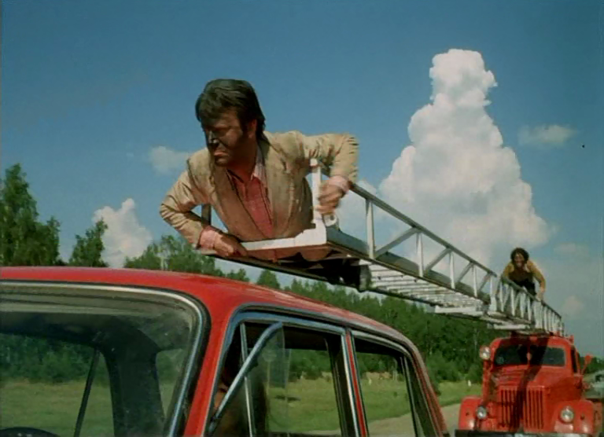

Slide 50
Правильный ответ:
Герой из фильма «Невероятные приключения итальянцев в России» нарушает ПДД, так как совершает опасные для жизни трюки
Х

Slide 51
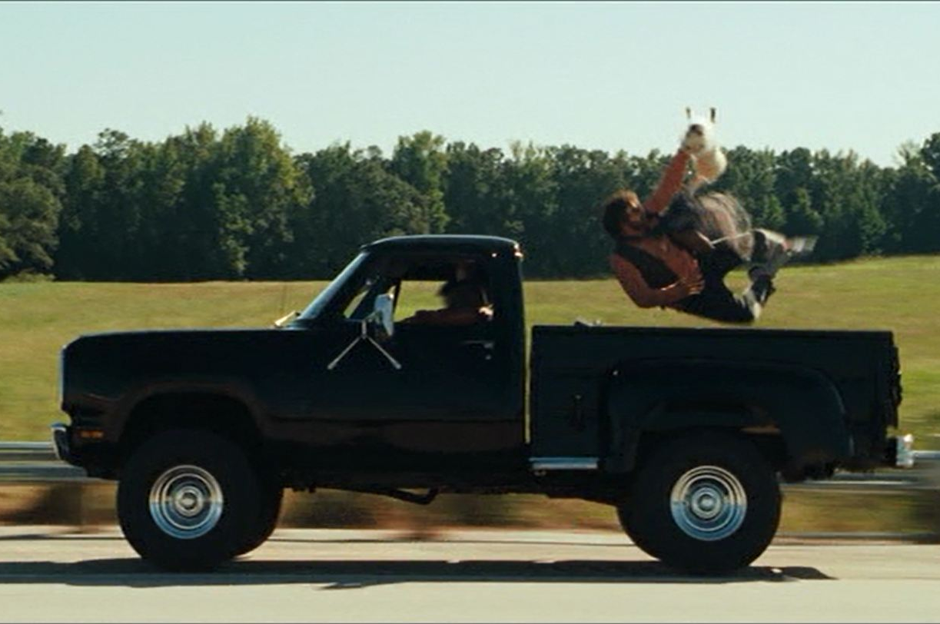

Slide 52
Правильный ответ:
Герой из фильма «Впритык» нарушает ПДД, так как совершает поездку не в кабине автомобиля, а за ее пределами, в кузове разрешается перевозить только груз
Х

Slide 53
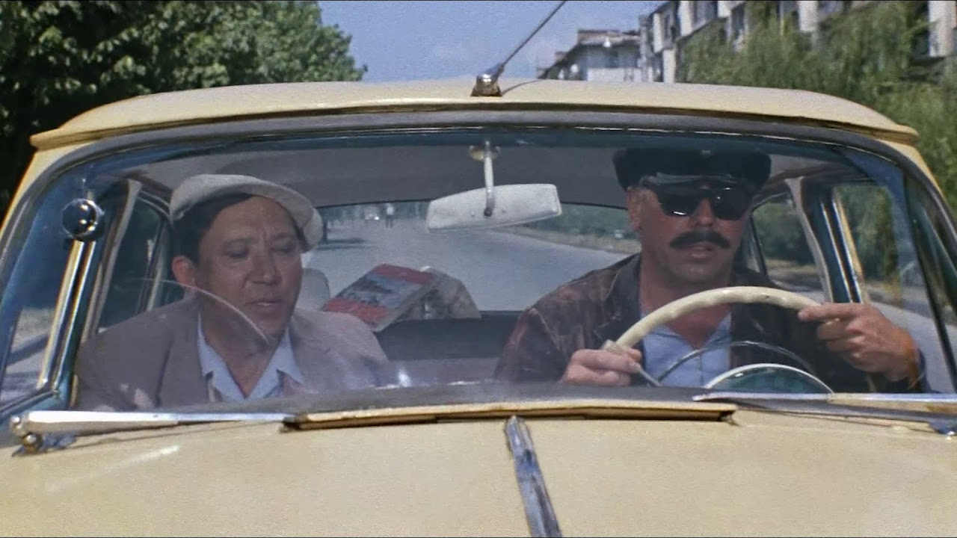

Slide 54
Правильный ответ:
Герои из фильма «Невероятные приключения итальянец в России» нарушают ПДД, так как не пристегнуты ремнями безопасности в автомобиле
Х

Slide 56
Правильный ответ:
Герой из фильма «Терминатор» нарушает ПДД, так как едет на мотоцикле без средства защиты - шлема
Х

Slide 57
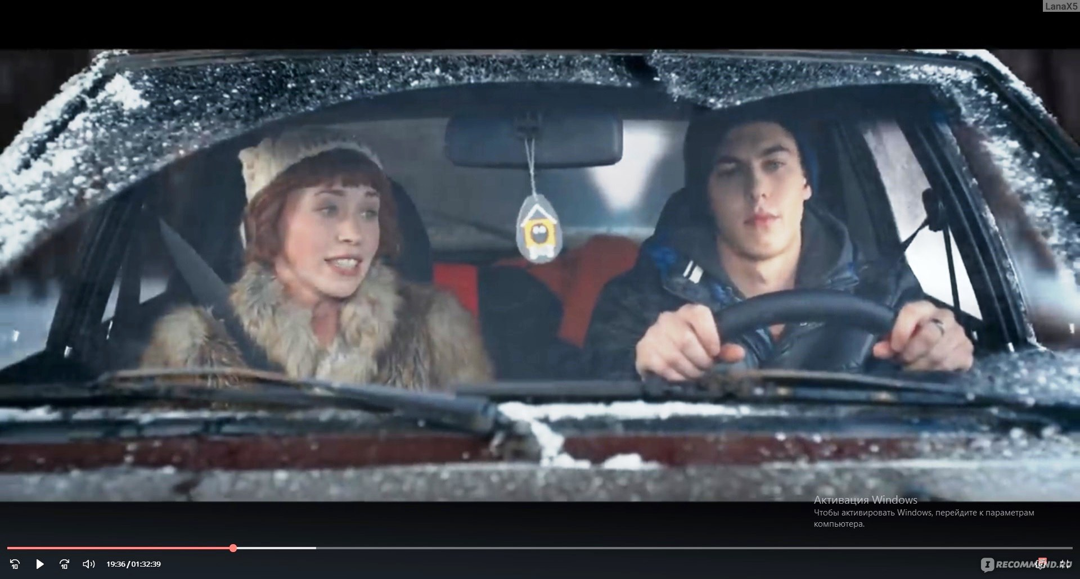

Slide 58
Правильный ответ:
Герои из фильма «Елки последние» не нарушают ПДД, так как пристегнуты ремнями безопасности
V

Slide 59
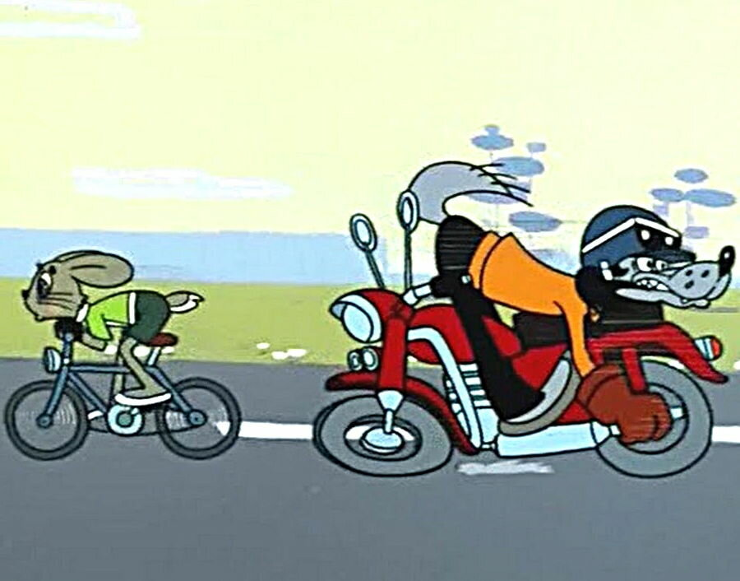

Slide 60
Правильный ответ:
Волк из мультфильма «Ну, погоди!» нарушает ПДД, так как едет на мотоцикле без средств защиты, не смотрит на дорогу, не управляет рулем
Х

Slide 61
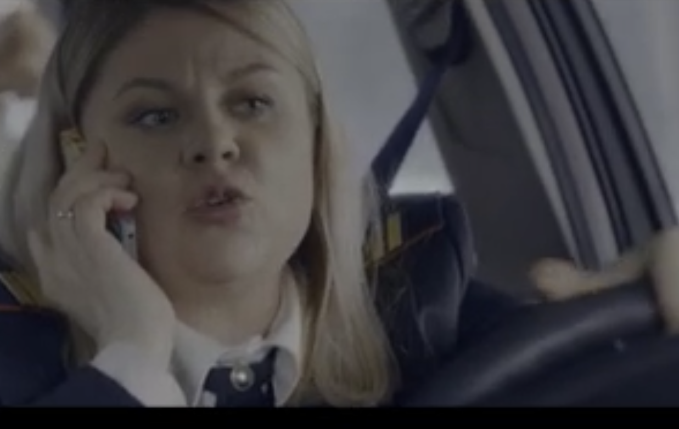

Slide 62
Правильный ответ:
Героиня из фильма «Елки последние» нарушает ПДД, так как управляя автомобилем, разговаривает по телефону
Х

Slide 63
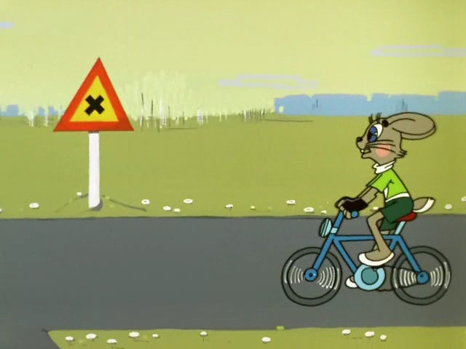

Slide 64
Правильный ответ:
Заяц из мультфильма «Ну, погоди!» нарушает ПДД, так как подъезжая на велосипеде к пересечению дорог, меняя при этом траекторию движения, должен подать сигнал рукой о повороте
Х

